Slide 1

Ultrastar-File-Creator
Gliederung
Konzeption
Umsetzung
Gestaltung
Entwicklung
Nutzerstudie
Ausblick

Slide 2
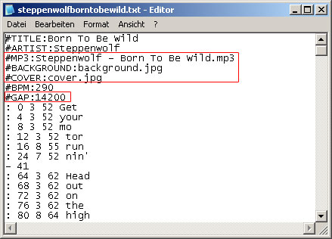
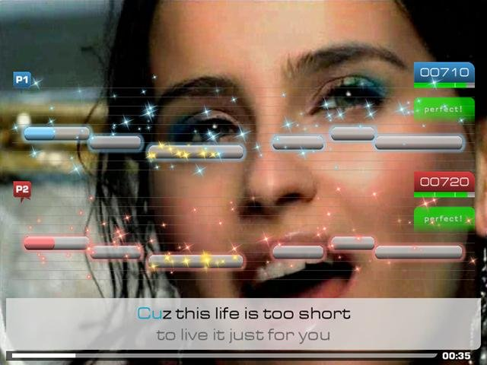
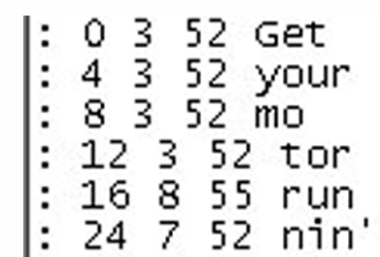
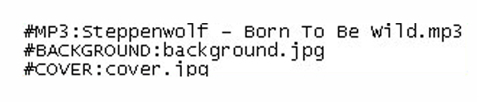
Die Ultrastar-Datei
Nur als .txt
Mühsam in der Erstellung
Unübersichtlich
Keine Kontrollmöglichkeit
Zeitaufwendig beim Editieren
Konzeption

Slide 3
Idee und Motivation
Einfache Erstellung neuer Ultrastar-Dateien
Gleiches bzw. gewohntes Design
Editor als Browser-Anwendung
Import von Text, Audio ,Video oder Ultrastardateien
Einfache, intuitive Menüführung
Bereitstellung der Dateien für die Community
Konzeption

Slide 4

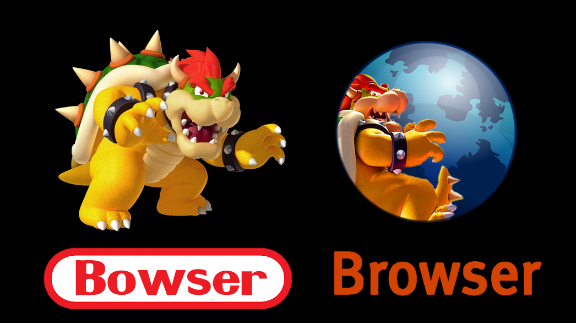
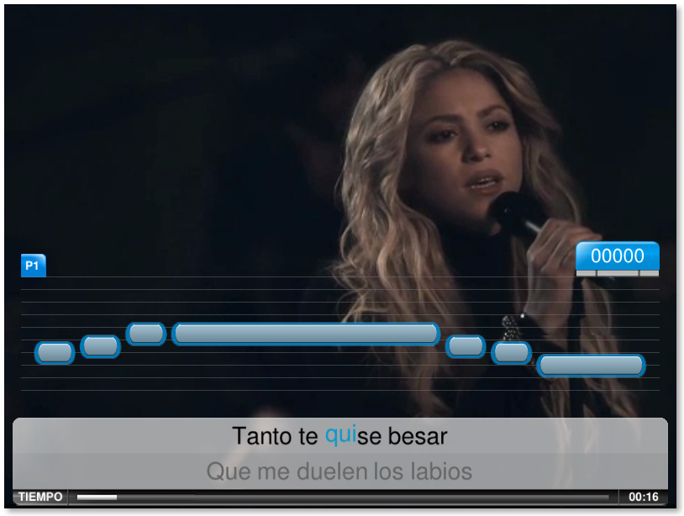

Konzeptionelle Beschreibung
Entwicklung eines Editors der voll funktionsfähig im Browser einfach und schnell neue Ultrastar-Dateien erstellen kann. Jeder Anwender von Ultrastar soll in der Lage sein, eigene Karaoke-Dateien zu erstellen.
Konzeption

Slide 5
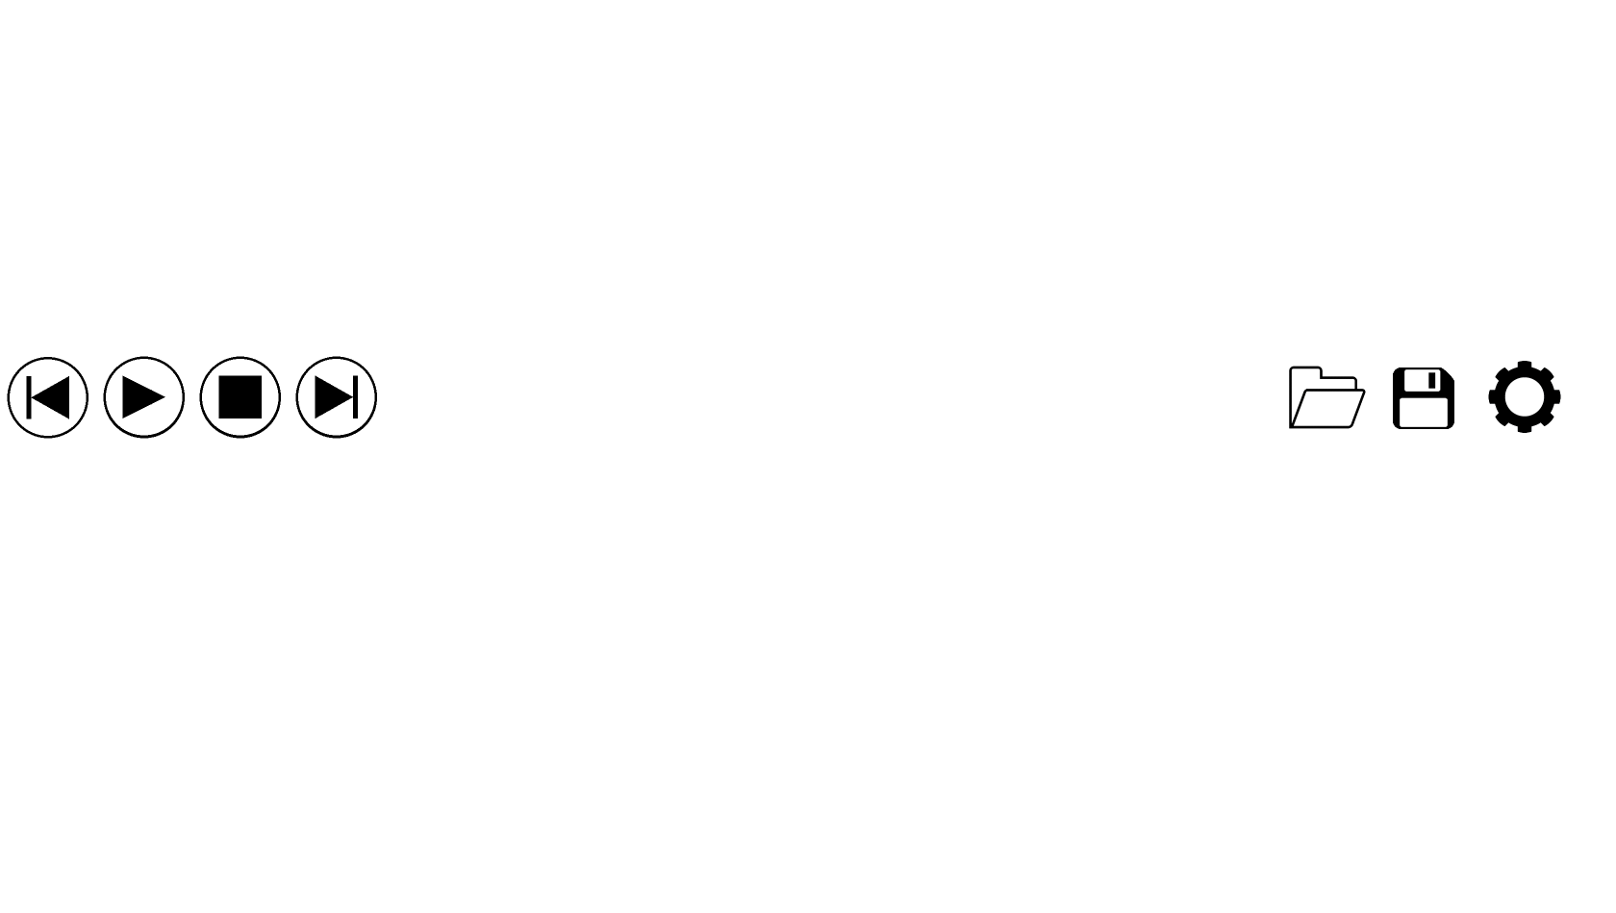
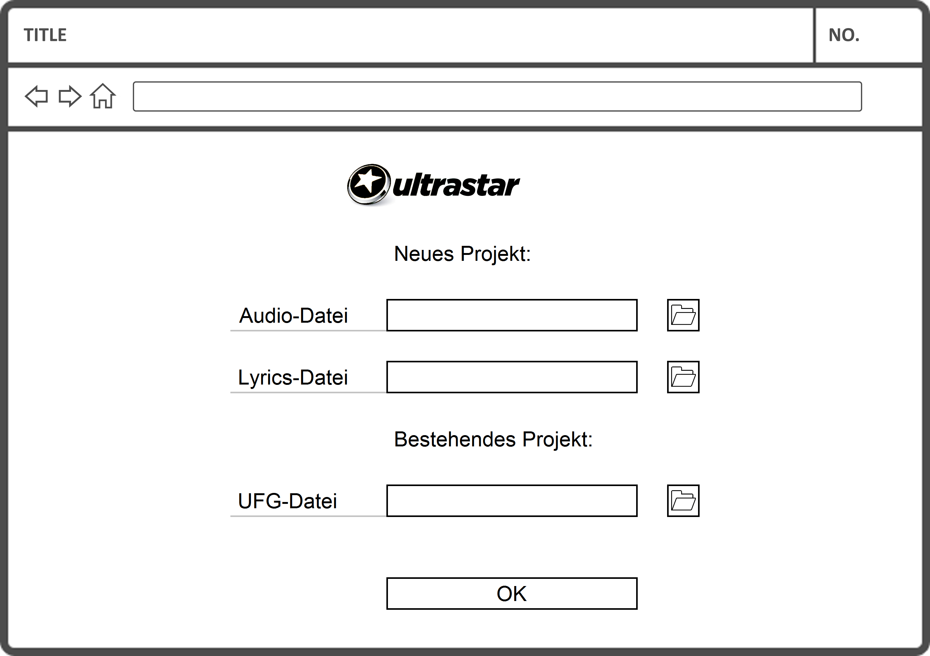
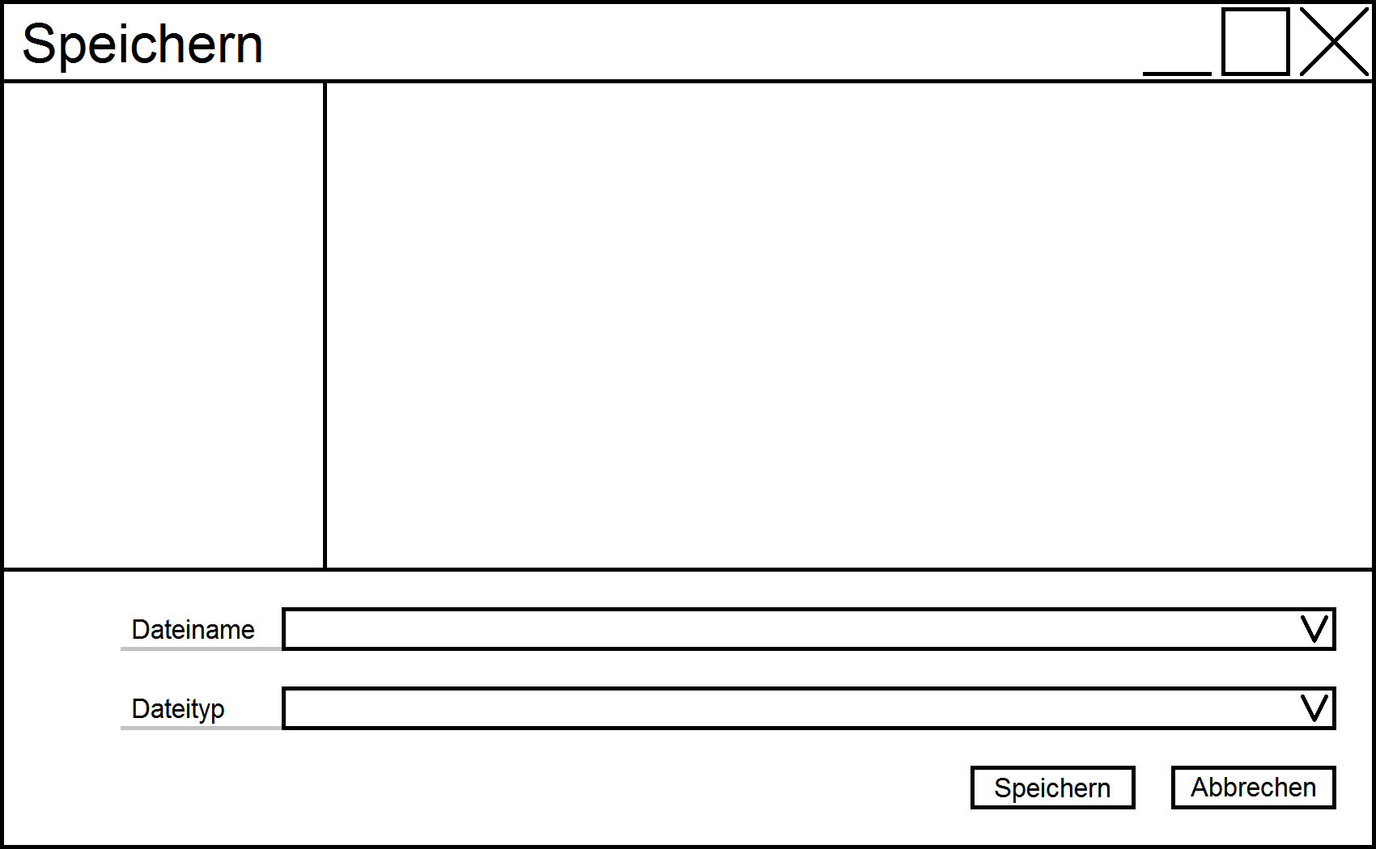
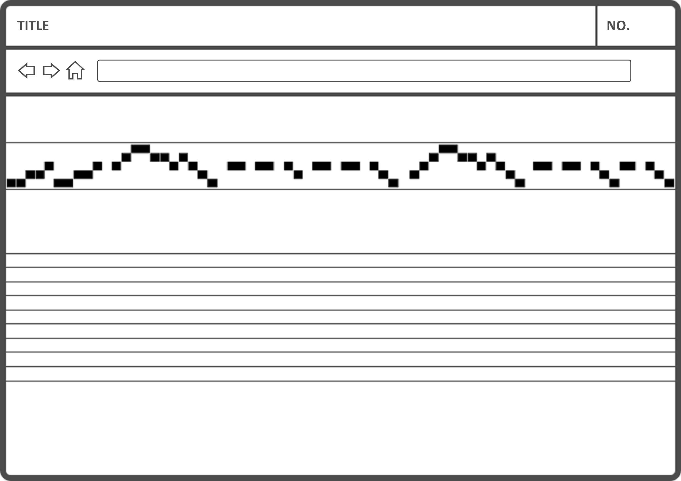

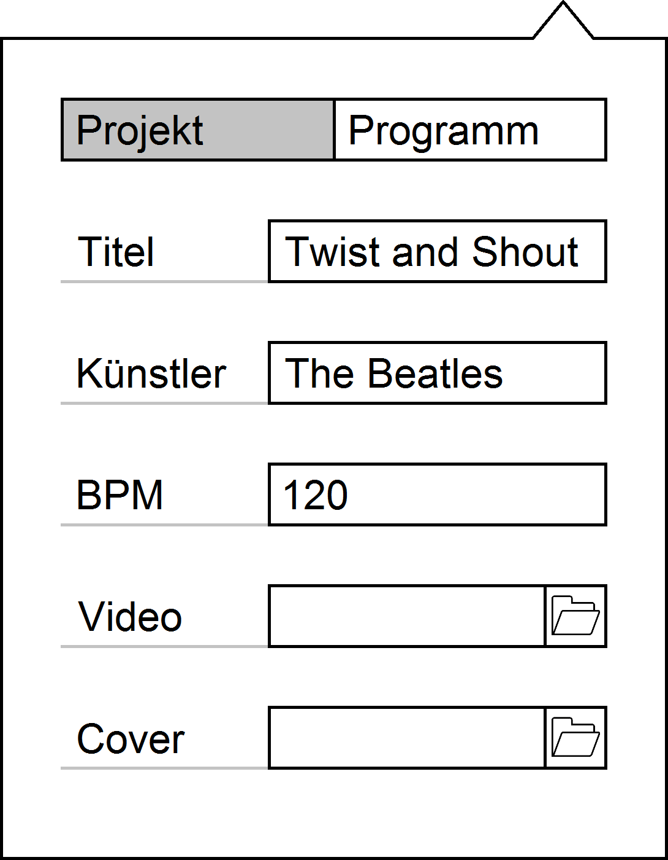
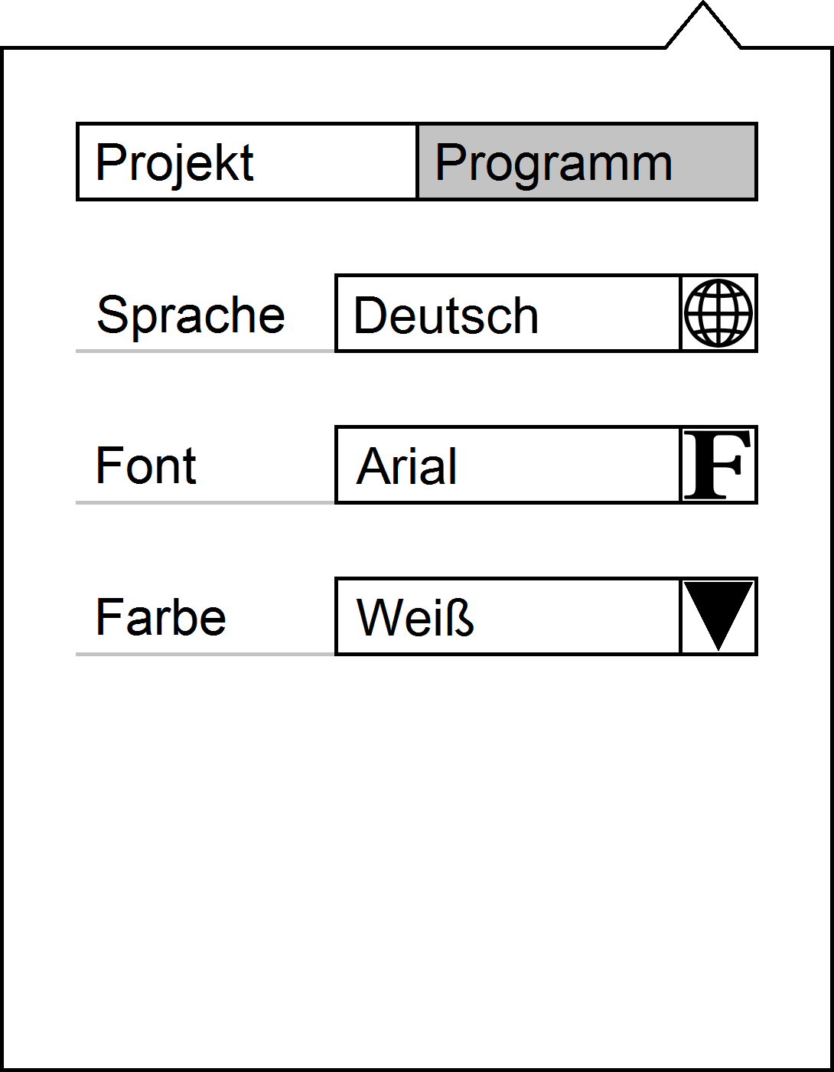
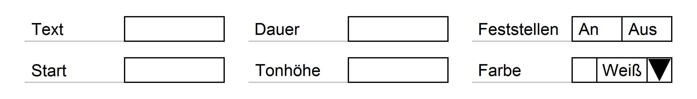
Erster Papierprototyp
Umsetzung - Gestaltung

Slide 6
Interaktiver Prototyp/Klick-Dummy
Klick-Dummy
Umsetzung - Gestaltung

Slide 7



Softwaretools + Entwicklung
Atom-Editor
Photoshop CS 6
Framer-Studio
Umsetzung - Entwicklung

Slide 8
Der Prototyp
Umsetzung - Entwicklung

Slide 9
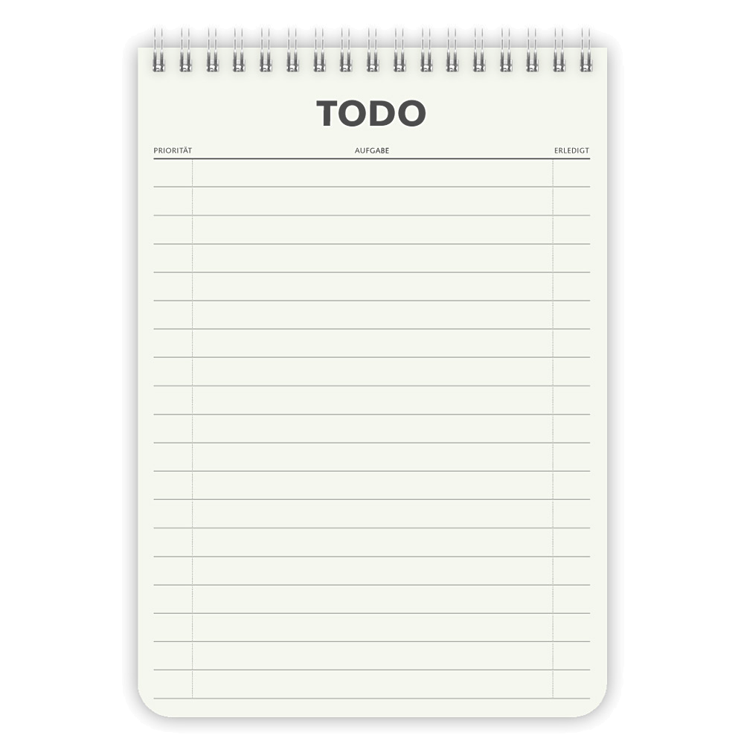


Was haben wir erreicht - Was bleibt offen ?
Ähnliches Design
Editor als Browseranwendung
Import von Media-Dateien
Einfache Editierung + Menüführung
Bereitstellung für die Community
Zeitanzeige + Minimap implementieren
Umsetzung

Slide 10
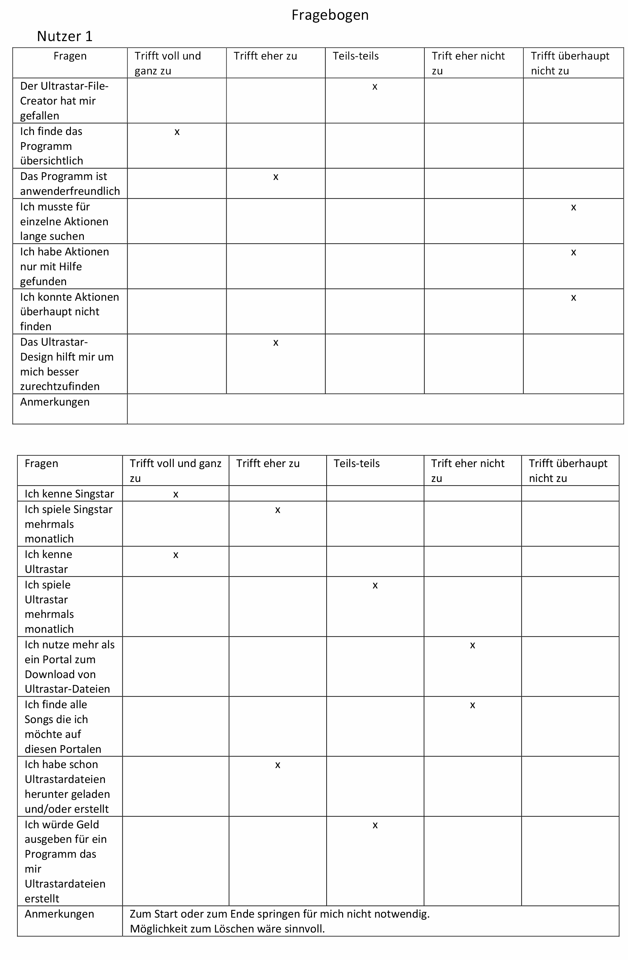
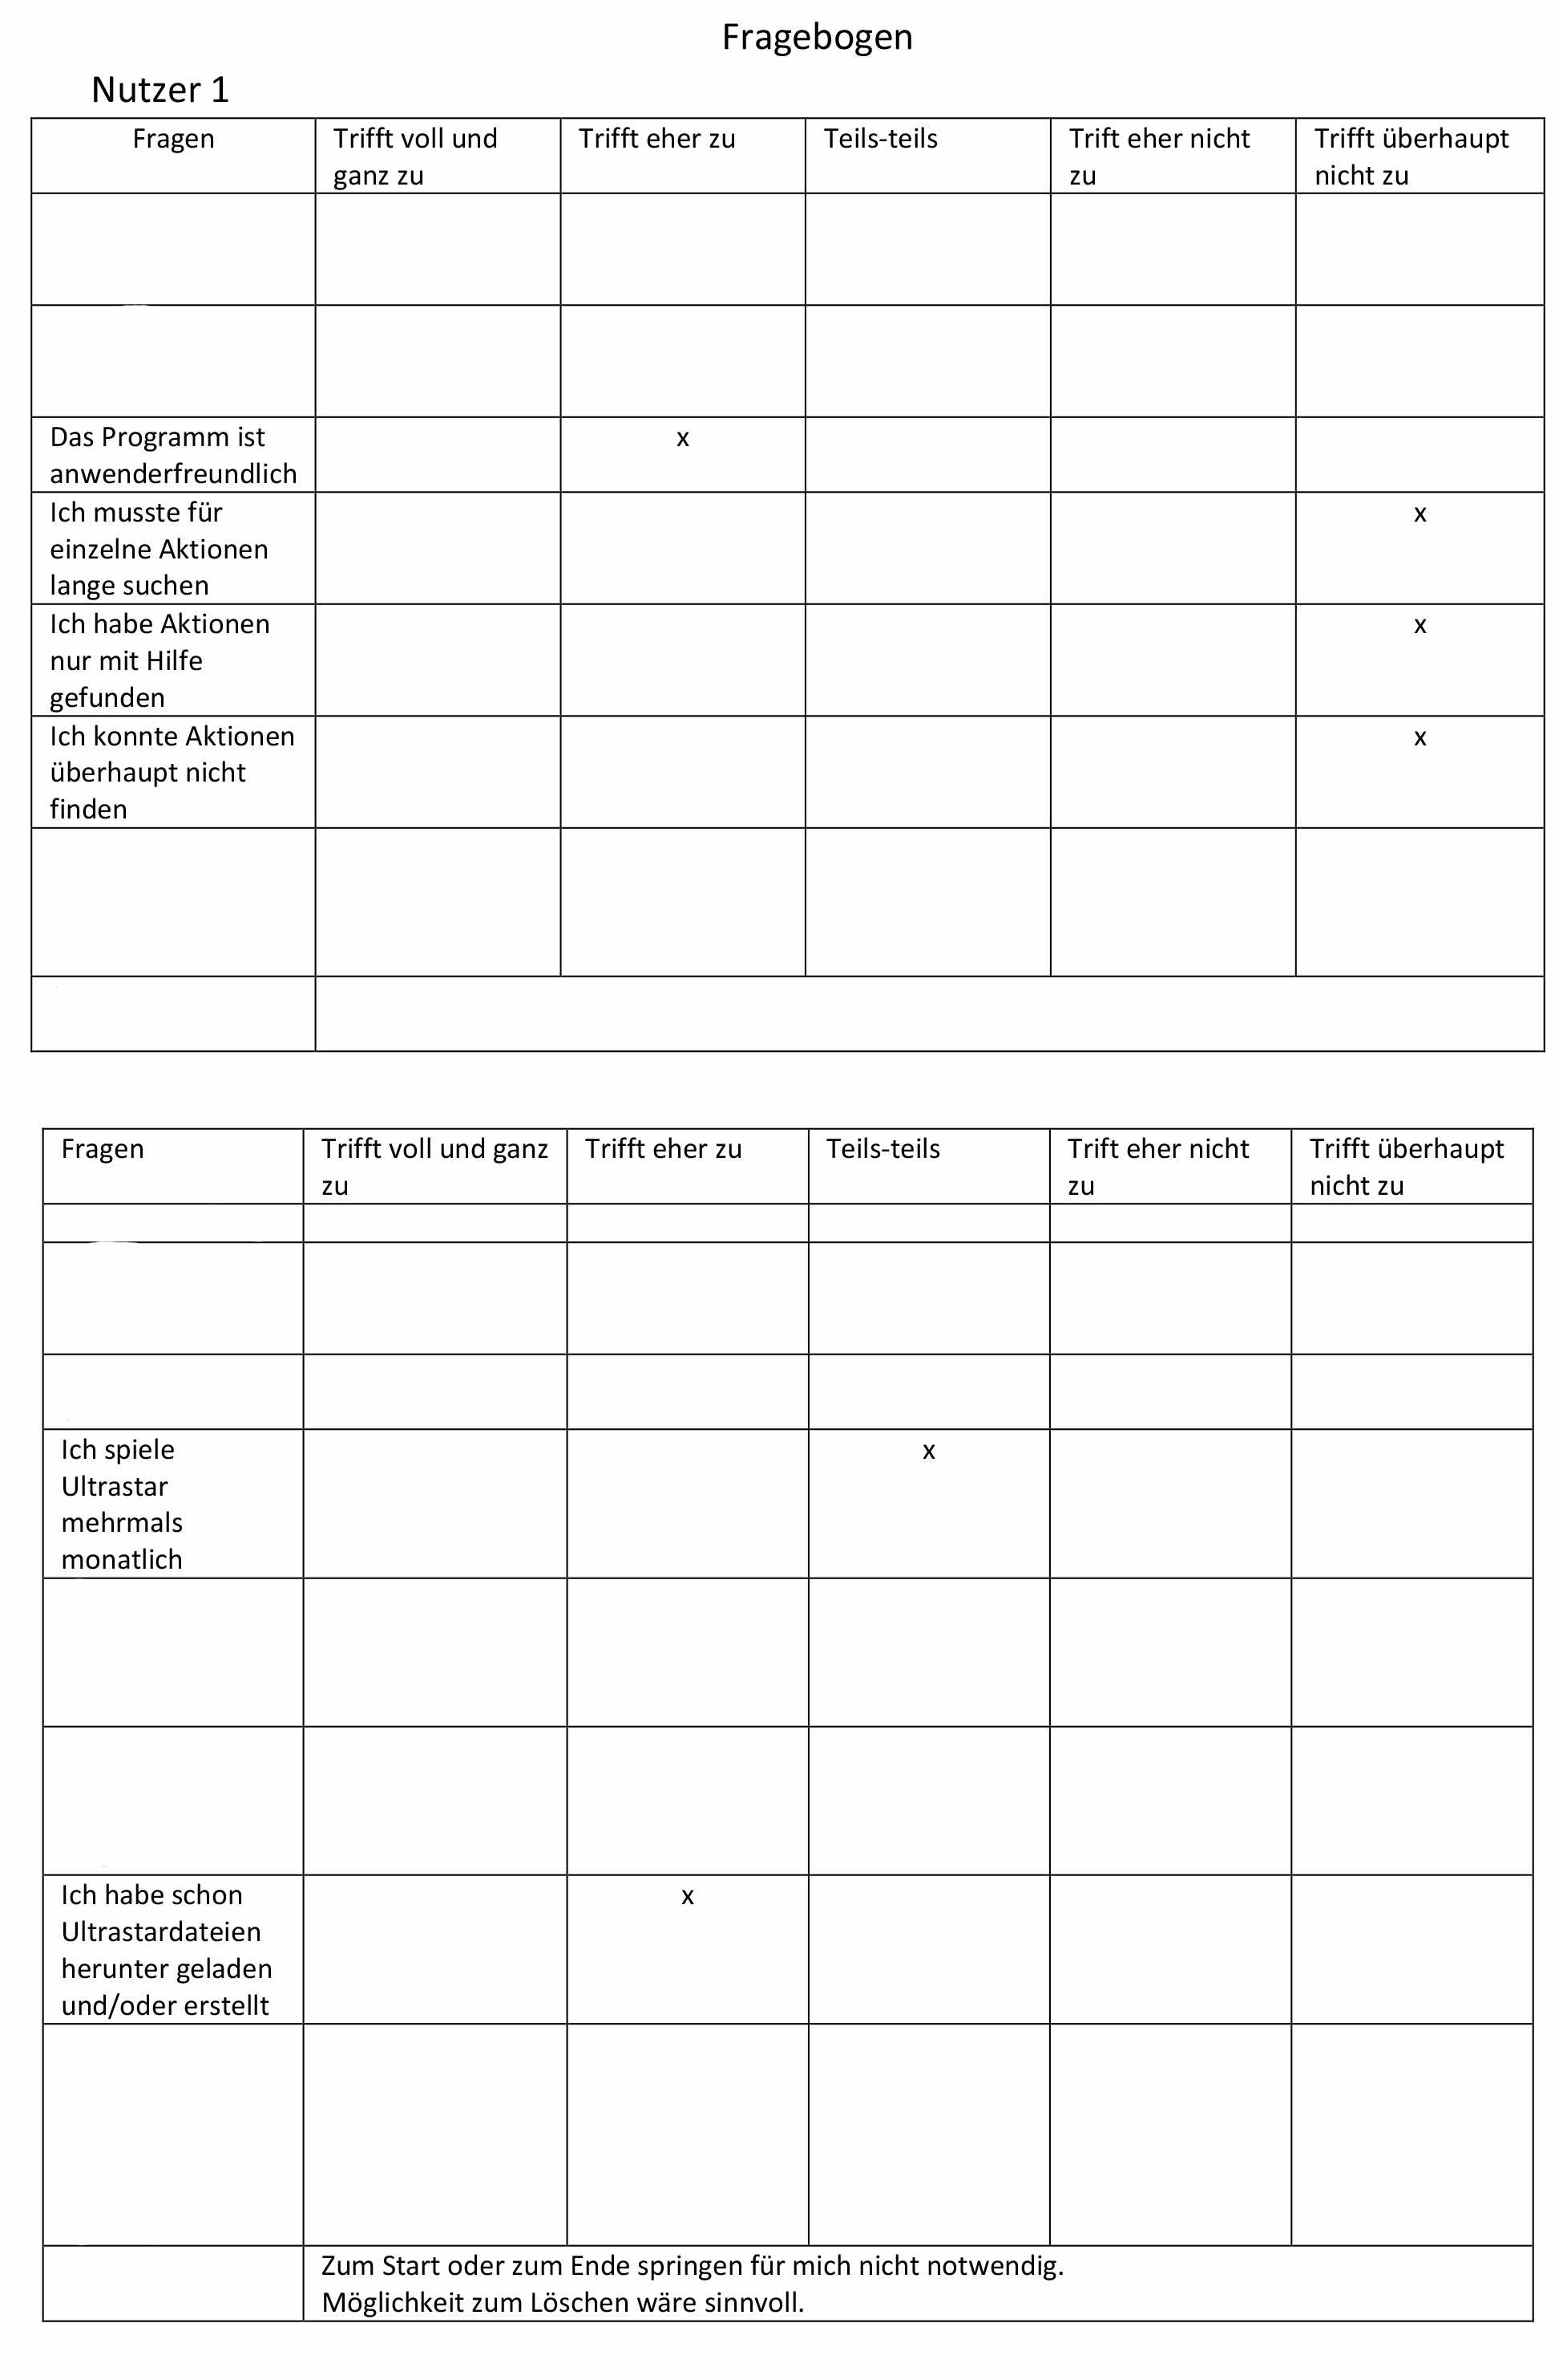
Nutzerstudie
Nutzerstudie

Slide 11
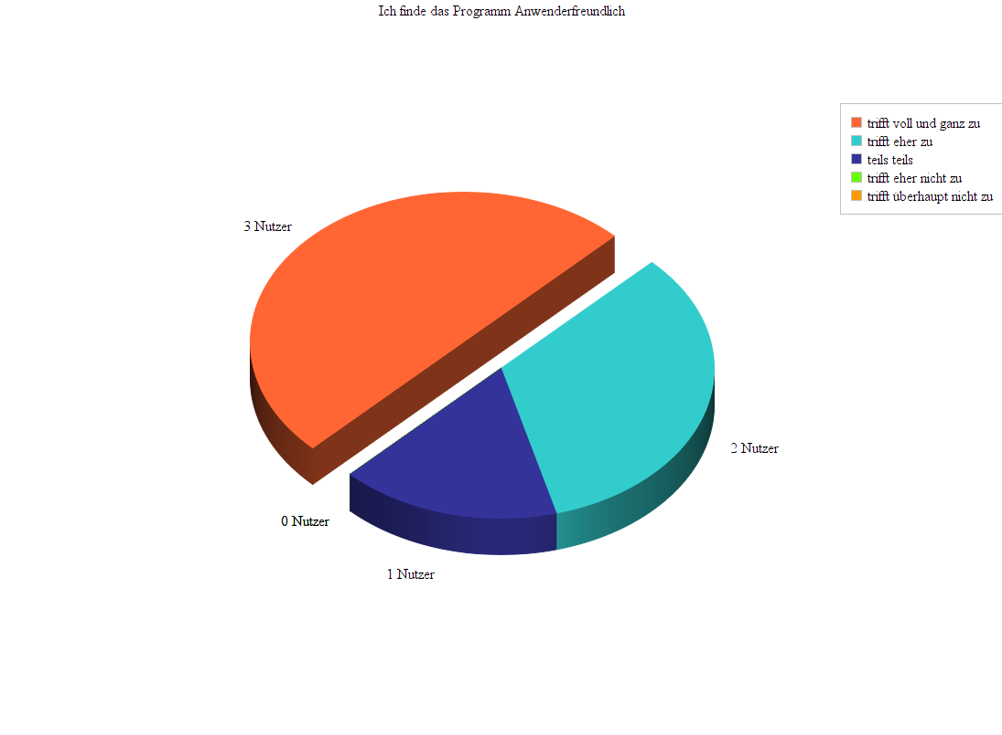
Auswertung
Anmerkung 1
Zum Start oder zum Ende springen für mich nicht notwendig. Möglichkeit zum Löschen wäre sinnvoll.
Anmerkung 2
Timeline fehlt. Zu winzige Pfeiltasten bei den Eingabefeldern.
Nutzerstudie
Anmerkung 2
Eine Löschfunktion für Wortblöcke habe ich vermiss. Anzeige welche Tonlage ein Ton ungefähr haben muss wäre hilfreich.

Slide 12
Ausblick
Welche Weiterentwicklungen sind möglich?

Slide 13
Vielen Dank für Ihre Aufmerksamkeit
IHR - TEAM

